Slide 1








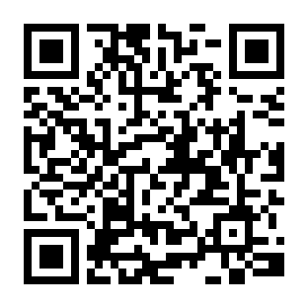
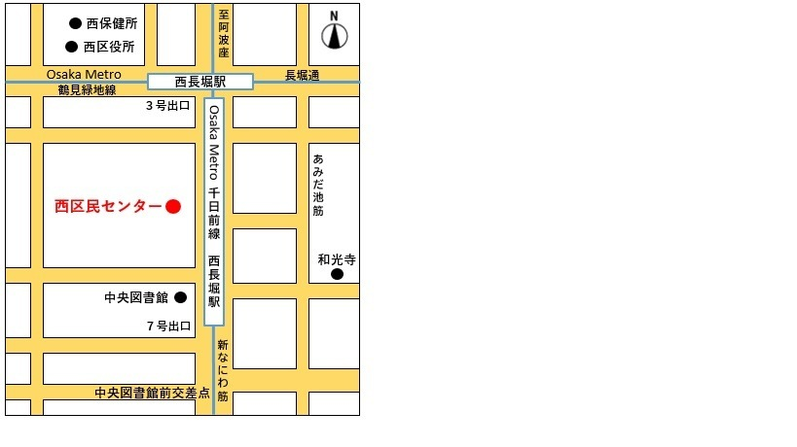

完全予約制
『働く』を応援します！
障がいのある方の
障がい者
就職面接会
in にし
参加企業８社
日 時
令和８年９月３日（木） 13時～16時30分
（面接受付：12時30分～16時00分）
場 所
ノーブデンス西区民センター ホール
大阪市西区北堀江４丁目２－７
ハローワーク大阪西HP
対 象
就職を希望する障がいのある方
（令和９年３月大学等卒業予定者を含む）
持ち物
履歴書等の応募書類、筆記用具
ハローワークの紹介状
🐧クールビズでお越しください🐧
ハローワークの窓口で紹介状の交付を受け、
面接時間の予約を行ってください。（最大２社まで）
問い合わせ先
Osaka Metro 千日前線 西長堀駅
⑦番出口 北へ100m
Osaka Metro 鶴見緑地線 西長堀駅
③番出口 南へ100m
ハローワーク大阪西 専門援助部門
電話：06-6582-5271（部門コード42#）
受付時間：月曜日～金曜日 8:30～17:15
（土・日・休祝日休み）
主催 ハローワーク大阪西
大阪市西区・港区・大正区・浪速区の各区役所
共催 大阪西雇用開発協会

